Slide 1
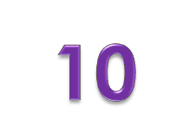
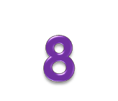
Заполни таблицу.
умень-шаемое
вычитае-мое
разность
4
4

Slide 2
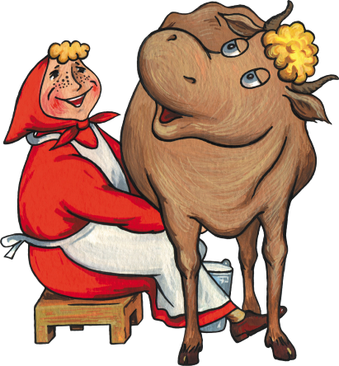
.Утром корова Бурёнка дала 5 литров молока ,
днём ещё 6 литров. Из 3 литров сделали йогурт.
Сколько литров молока осталось?

Slide 3
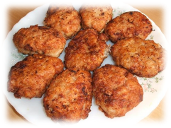
Утром щенок съел 3 котлеты, днём 2 и вечером 4.
Сколько всего котлет съел щенок?

Slide 4
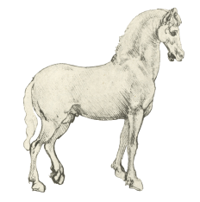
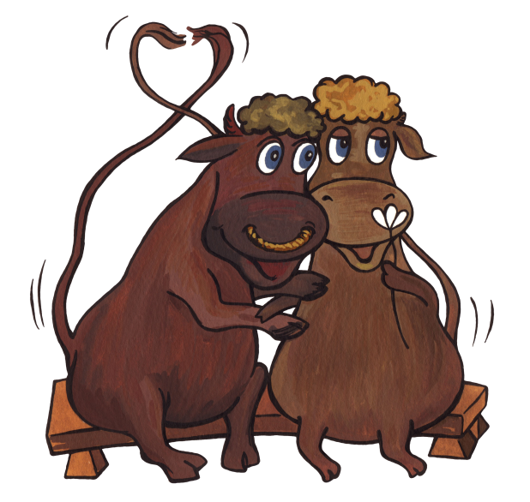
На сколько коров больше, чем лошадей?

Slide 5
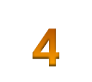
Назовите ломаную, состоящую из 3 звеньев.

Slide 6
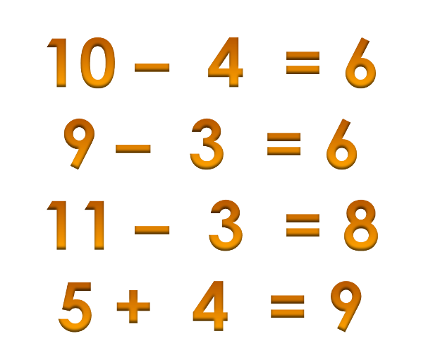
Вставь пропущенные числа.

Slide 7
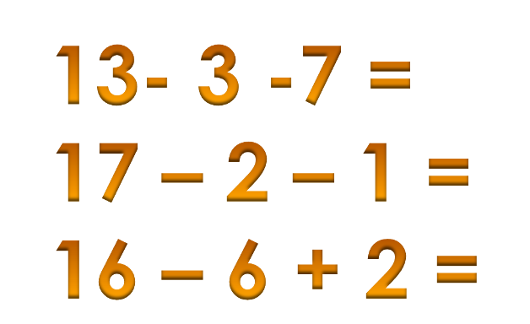
Сосчитай примеры.

Slide 8
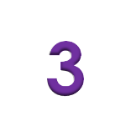
3
1
4
Заполни магический квадрат.

Slide 9
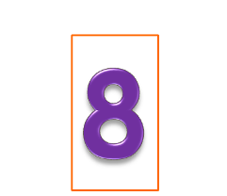
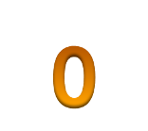
3
1
4
Заполни магический квадрат.

Slide 10
Расшифруй примеры.
ь
я
8 - 7
2 + 5
о
р
7- 4
1 + 7
10 - 6
в
п
6 - 4
т
2 + 3
2 3 4 5 3 8 7 5 1
п о в т о р я т ь

Slide 11
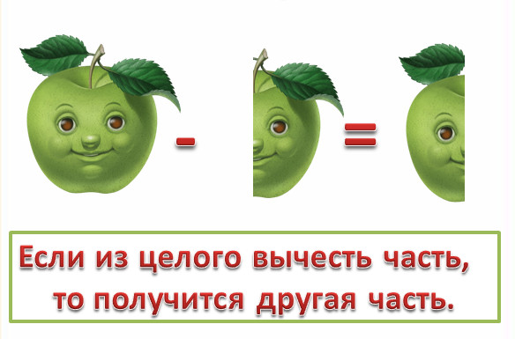
Если из суммы вычесть одно слагаемое,
то получится другое.
9 – 4 = 5

Slide 12
Составь примеры на вычитание.
7 + 2 = 9
2 + 5 = 7
9 – 2 = 7
9 – 7 = 2
7 – 5 = 2
7 – 2 = 5

Slide 13
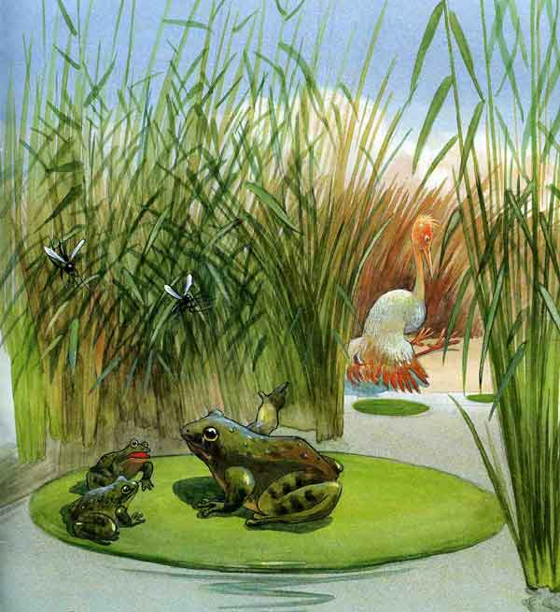
Цапля по воде шагала,
Лягушат себе искала.
3 спрятались в траве.
6 под кочкой , 2 в листве.
11 лягушат
3 + 6 + 2 = 11

Slide 14
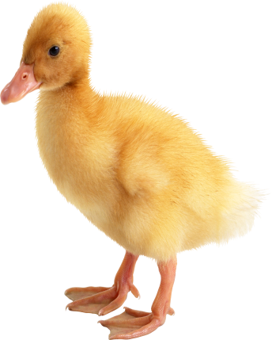
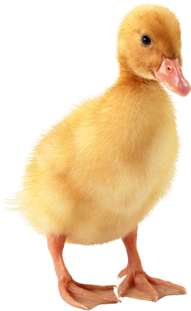
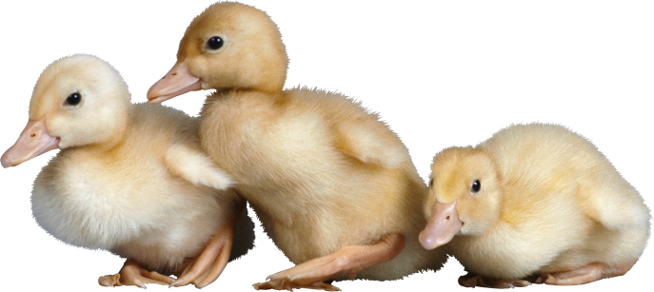
Группа малышей-утят
Хочет плавать и нырять.
6 - уплыли далеко.
2 - нырнули глубоко.
1 стоит на берегу.
Сколько же утят в пруду?
Сосчитать я не могу.
8 в пруду
6 + 2 = 8

Slide 15
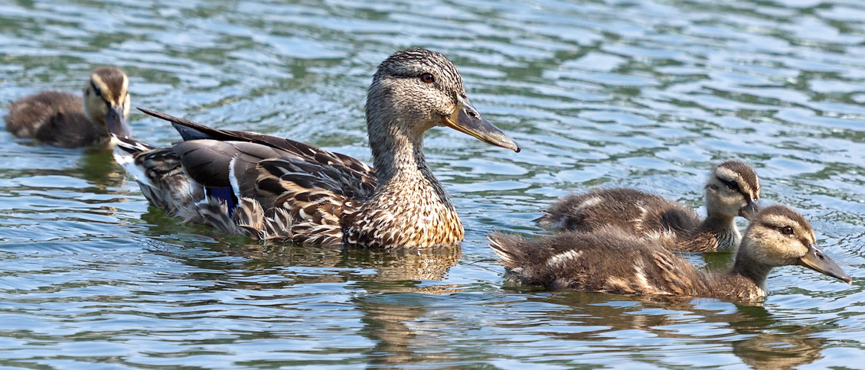
У озера 7 уток гуляли
Несколько плавать убежали.
Осталось у берега только их 5.
Сколько их в озере может нырять?
2 утки
7 – 5 = 2

Slide 16
10 – 5 = 5
10 – 7 = 3
12 – 2 = 10
2 + 4 = 6
Вставь пропущенные числа.

Slide 17
10- 3 -7 =
18 – 2 – 5 =
16 – 6 - 2 =
Сосчитай примеры.

